Slide 1


PROYECTO
SEMESTRAL
2025-JOHNNY CHONG 8-1028-2413
GRUPO:1IL-124

Slide 2
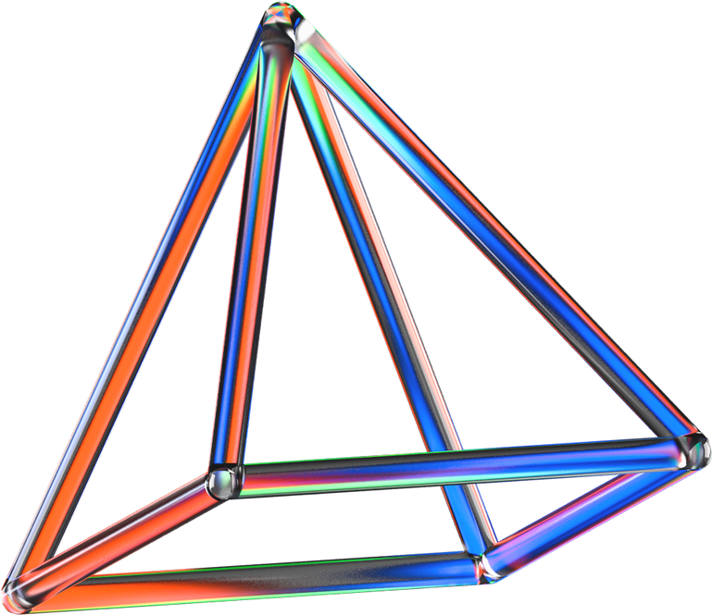
¿Qué le motivo a nivel personal a desarrollar el estudio predictivo?
Entender como estos cambios en los productos alimenticios han afectado la economía y a sus consumidores durante los años en Estados Unidos

Slide 3

¿Cómo fue su experiencia buscando y seleccionando la data?
﻿En un principio repentino, y después de darnos cuenta se volvio complicado por manejar con 20 años de pronósticos mensuales con distintas categorías de alimentos. Fue un trabajo riguroso lidiar con celdas vacías y datos inconsistentes.

Slide 4
¿Qué lecciones aprendió al hacer el análisis descriptivo?
Variabilidad
Tendencia
Como algunos productos son más volátiles que otros.
﻿Los huevos subieron más de un 40% causado por la gripe aviar.

Slide 5


¿Qué pasos realizó para hacer el análisis de los datos tanto descriptivo como predictivo?
Limpieza y Organización
Esencial filtrar/limpiar datos o valores vacíos, inconsistentes o irrelevantes y organizar datos para un análisis flexible.
Análisis
Analizar estadísticas básicas como promedios y visualizar tendencias mediante histogramas, patrones o gráficas.

Slide 6
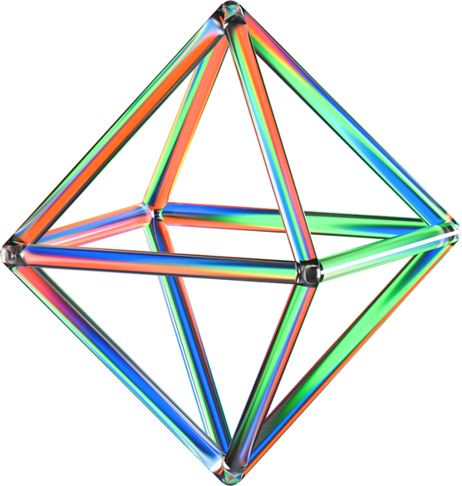
¿Qué descubrió de la investigación?
Inflación, cambios abruptos y frutas frescas en su temporada.

Slide 7

Si fuese a hacer este estudio de nuevo ¿qué haría mejor?
INTRODUCIR DATOS EXTERNOS
Valores como clima, costos de transporte o políticas agrícolas para ser más preciso pero esto dificultaria más su complejidad.
COMUNICACIÓN VISUAL
Mejorar gráficos para resaltar tendencias y anomalías.

Slide 8

¿Qué descubrió de si mismo?

Slide 9
GRACIAS

